Slide 1

Формирование нравственно-патриотического отношения и чувства сопричастности к семье, городу, стране у детей 5-6 лет.
Выполнила: Жебрева С.Н.

Slide 2

«Любовь к родному краю, родной культуре, родной речи начинается с малого – с любви к своей семье, к своему жилищу, к своему детскому саду. Постепенно расширяясь, эта любовь переходит в любовь к Родине, её истории, прошлому и настоящему, ко всему человечеству»
Д.С.Лихачёв

Slide 3
В настоящее время перед дошкольными образовательными учреждениями остро встала проблема гражданско-патриотического воспитания подрастающего поколения, так как наследование нравственных, патриотических ценностей семьи, родного края в самом нежном возрасте – есть самый естественный, а поэтому и верный способ гражданско-патриотического воспитания, формирования чувства любви к своему краю, к Родине. Проблема гражданско-патриотического воспитания в современном мире актуальна. Принята государственная программа «Патриотическое воспитание граждан Российской Федерации», направленная на все социальные слои и возрастные группы граждан России. Между тем в средствах массовой информации продолжается дискуссия о том, надо ли воспитывать любовь к Родине. Но если мы не научим ребенка любить свою страну: ее леса, моря, озера, горы, исторические памятники, словом рукотворные и природные чудеса, то кому она будет нужна? Кто будет радоваться ее достижениями, и болеть ее горестями. Судьба Родины в руках человека. Родина такова, какой мы ее делаем сами. Желание беречь и приумножать исторические и природные богатства - вот цель воспитания любви к Родине, воспитание патриотов своего Отечества.

Slide 4
«Нравственно-патриотическое воспитание дошкольников»
Цель нравственно- патриотического воспитания у детей дошкольного возраста - воспитывать у ребенка чувство любви и привязанности к Родине; формирование у них потребности совершать добрые дела и поступки, чувство сопричастности к окружающему и развитие таких качеств, как сострадание, сочувствие, находчивость, любознательность;

Slide 5
«Патриотическое воспитание дошкольников»
Задачи: Привитие детям чувства любви к своему родному краю, своей малой родине на основе приобщения к родной природе, культуре и традициям. Формирование чувства привязанности к своему дому, детскому саду, своим близким. Расширение представлений о России, как о родной стране, о родном городе. Воспитание патриотизма, уважение к культурному прошлому России.

Slide 6
«Нравственно-патриотическое воспитание дошкольников»
Быть патриотом – значит ощущать себя неотъемлемой частью Отечества. Это сложное чувство возникает еще в дошкольном детстве, когда закладываются основы ценностного отношения к окружающему миру, и формируется в ребёнке постепенно, в ходе воспитания любви к своим ближним, к детскому саду, к родным местам, родной стране. Дошкольный возраст как период становления личности имеет свои потенциальные возможности для формирования высших нравственных чувств, к которым, и относиться чувство патриотизма. Понятие «патриотизм» включает в себя любовь к Родине, к земле, где родился и вырос, гордость за исторические свершения своего народа.

Slide 7


Slide 8


Slide 9
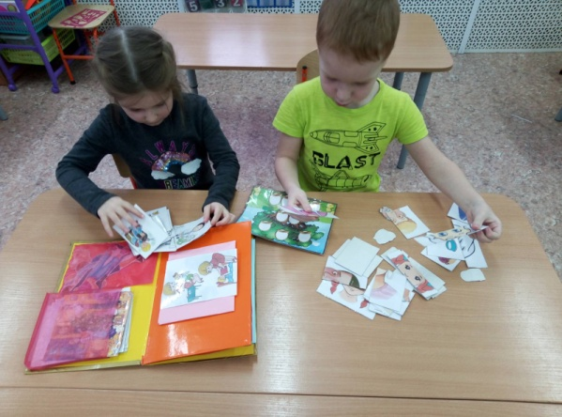
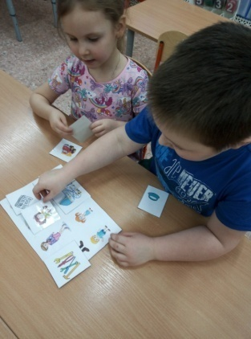
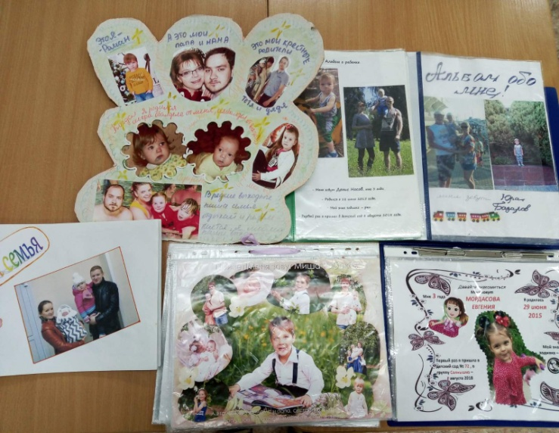
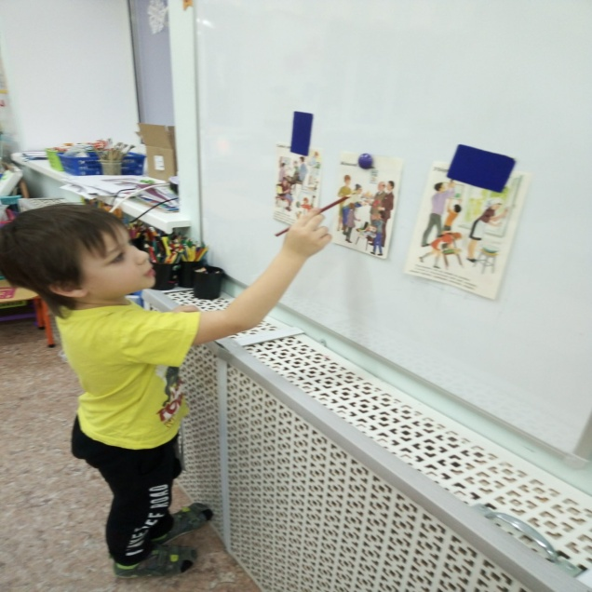
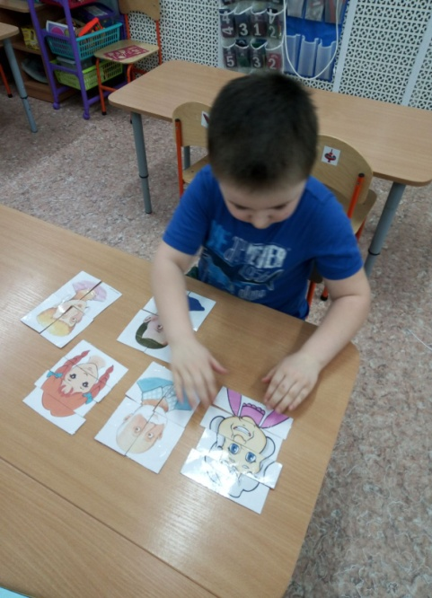
МОЯ СЕМЬЯ КАК ЧАСТЬ РОССИИ

Slide 10
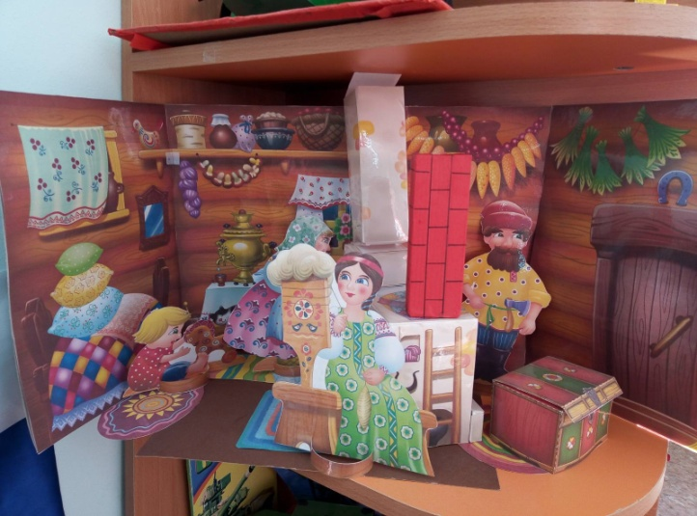
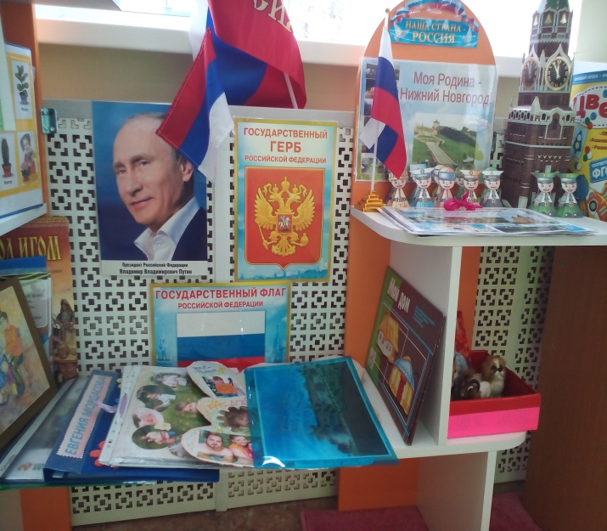
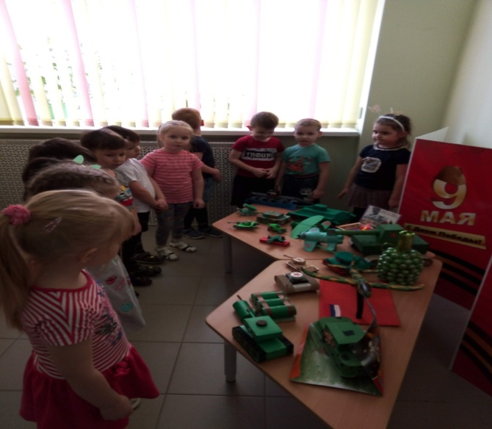
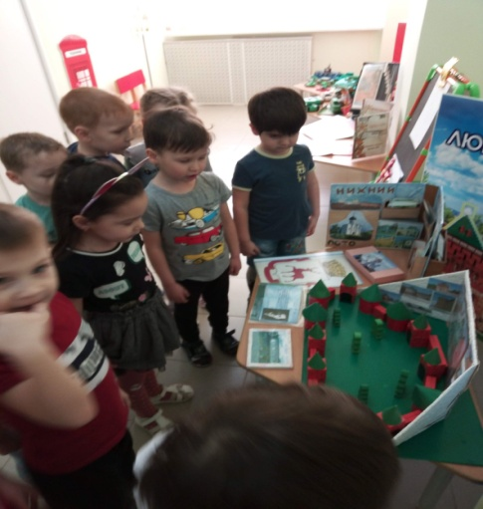
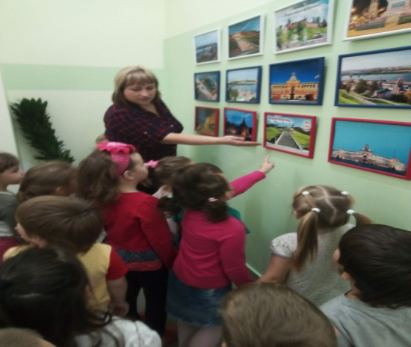
Макет– «Русская изба»
Патриотический уголок
Флаг у нас прекрасный –
Белый, синий , красный!
Белый – мир и чистота,
Синий – верность, небеса,
Красный – мужество, отвага…
Вот цвета родного флага!
Экскурсии в музей детского сада

Slide 11
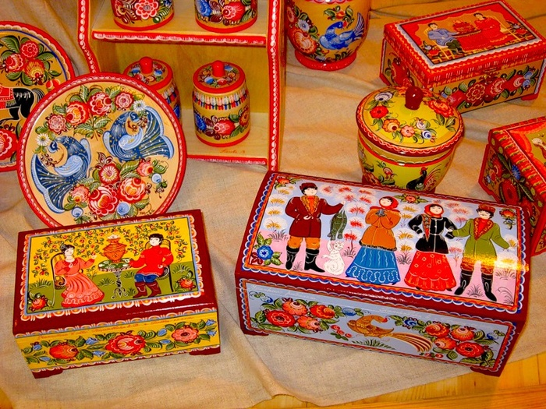
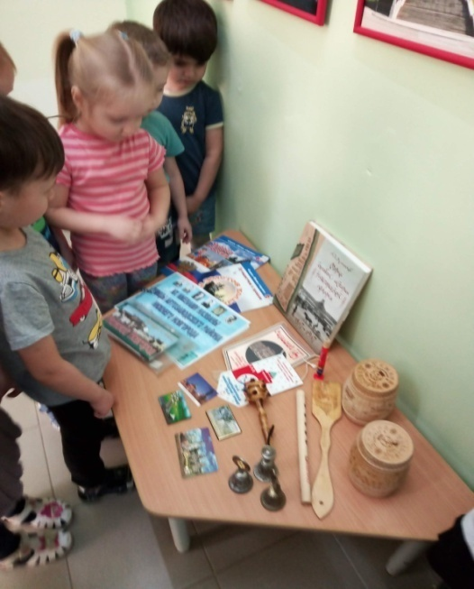
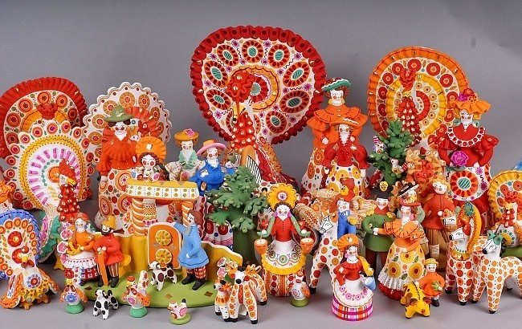
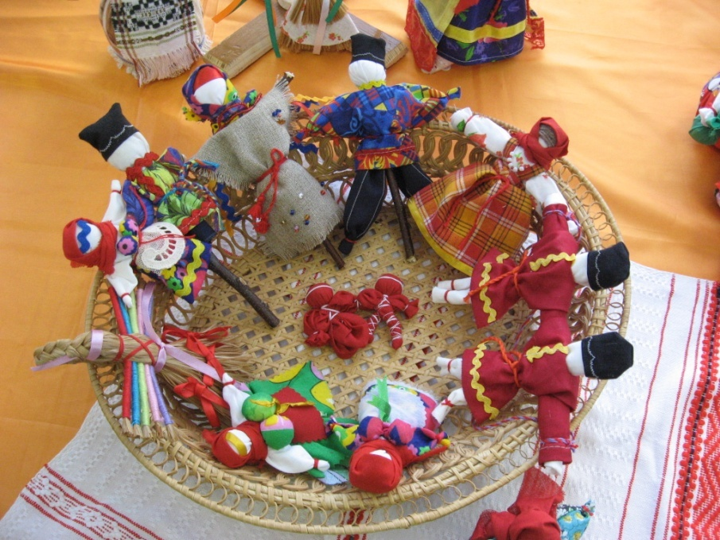
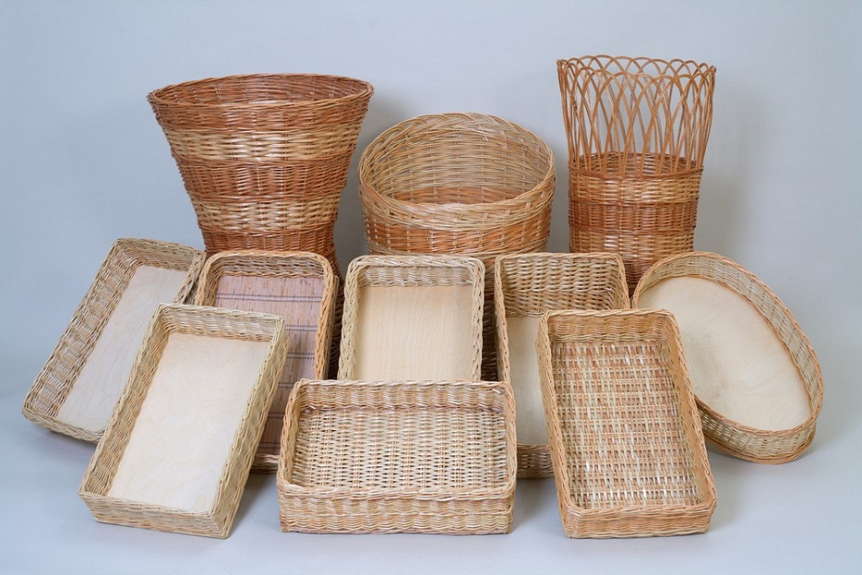
Народные промыслы родного края

Slide 12
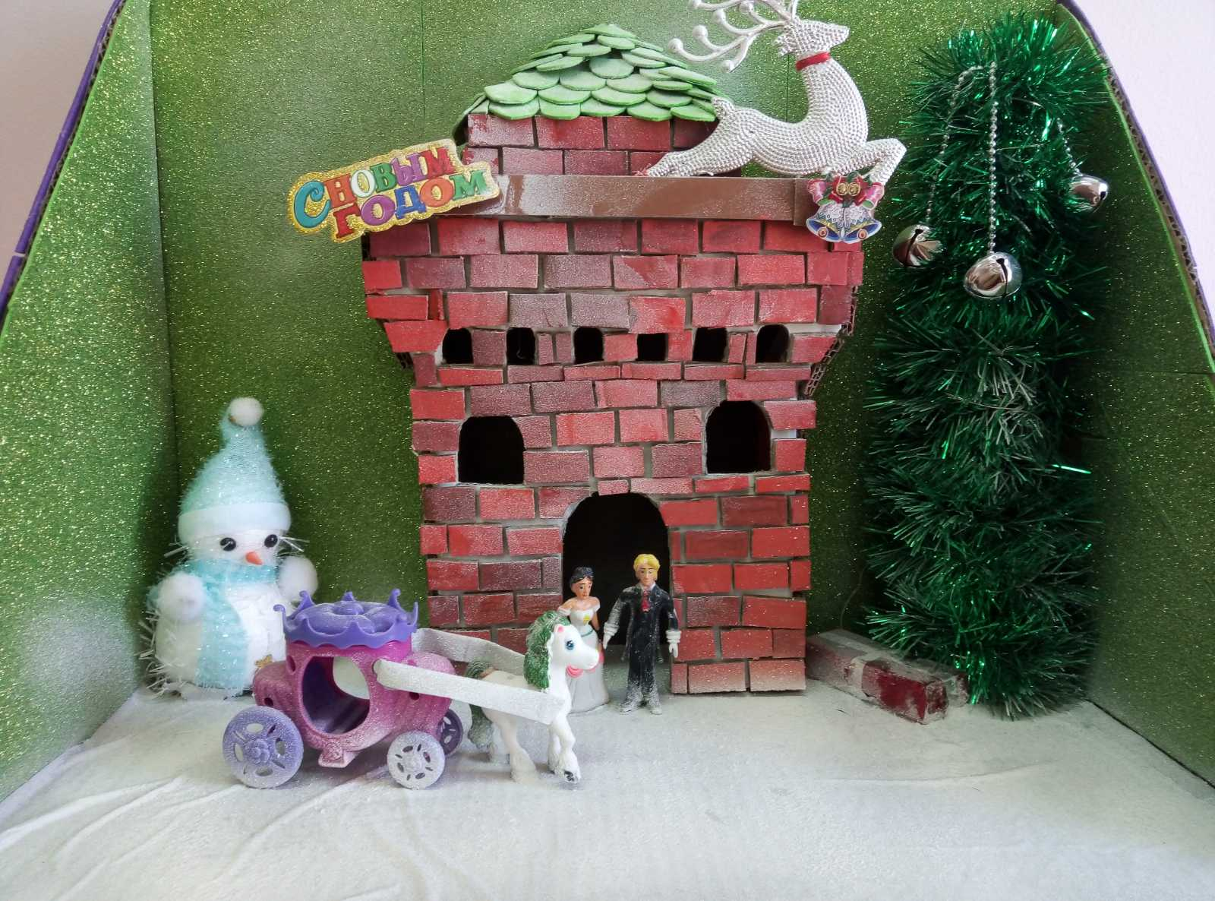
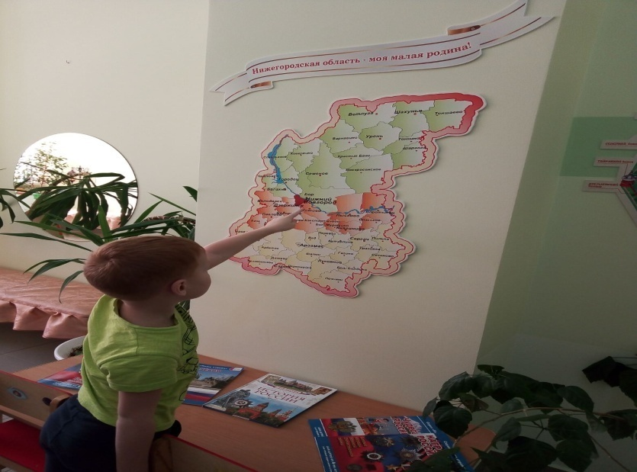
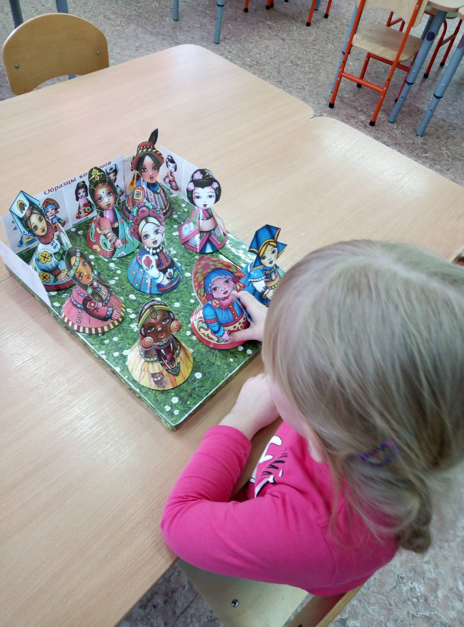
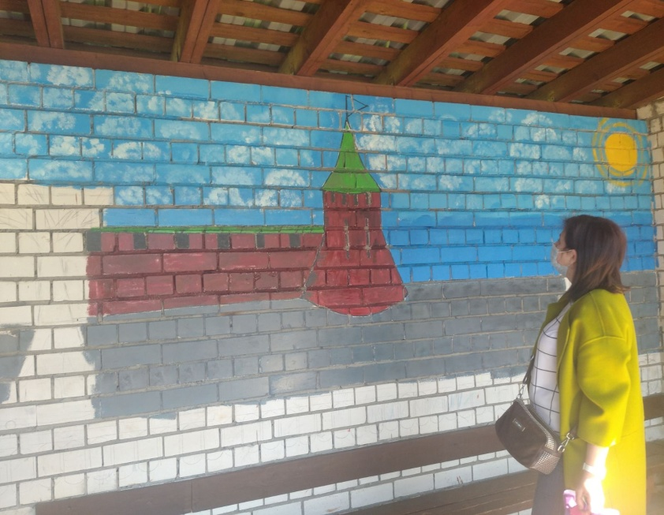
«Новогодний Кремль» Поделка
Изучаем карту Нижегородской области
Знакомство с национальными костюмами
Оформление веранды

Slide 13
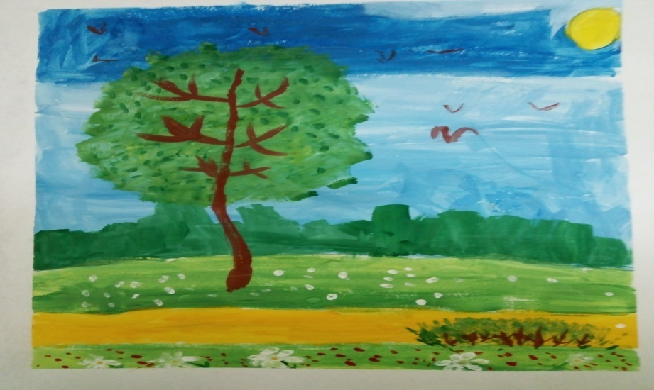
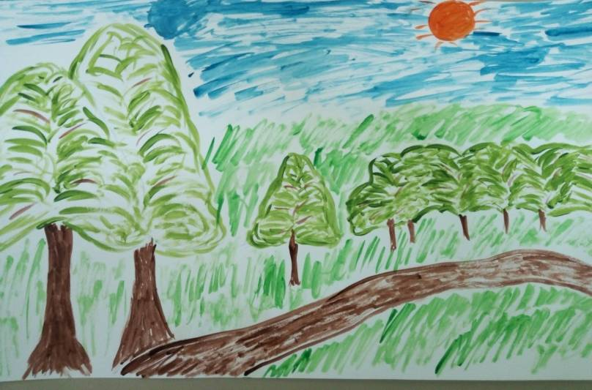
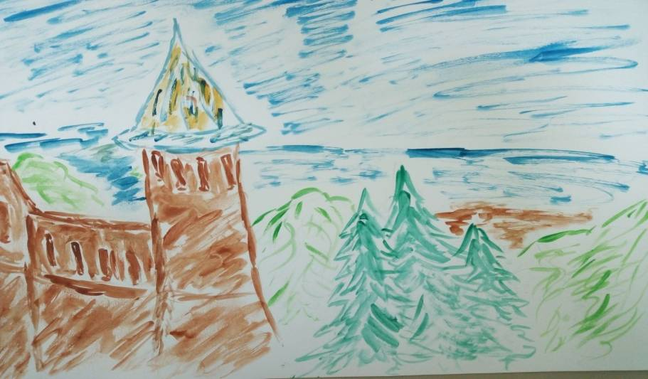
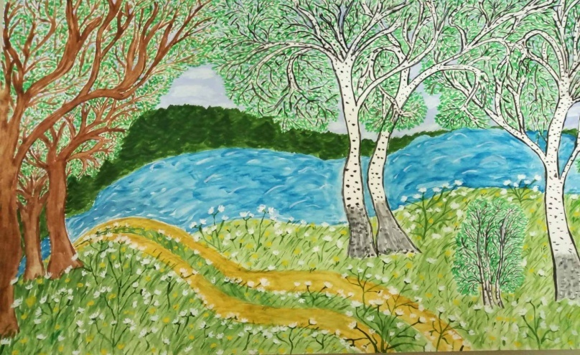
Выставка рисунков «Наш край»

Slide 14
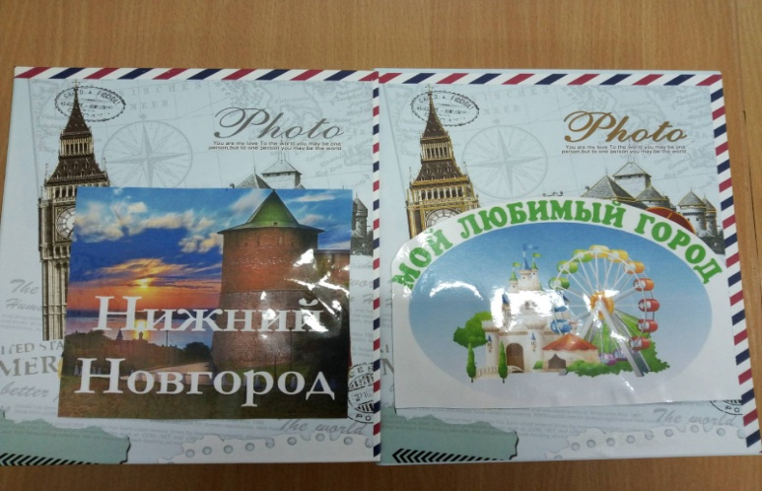
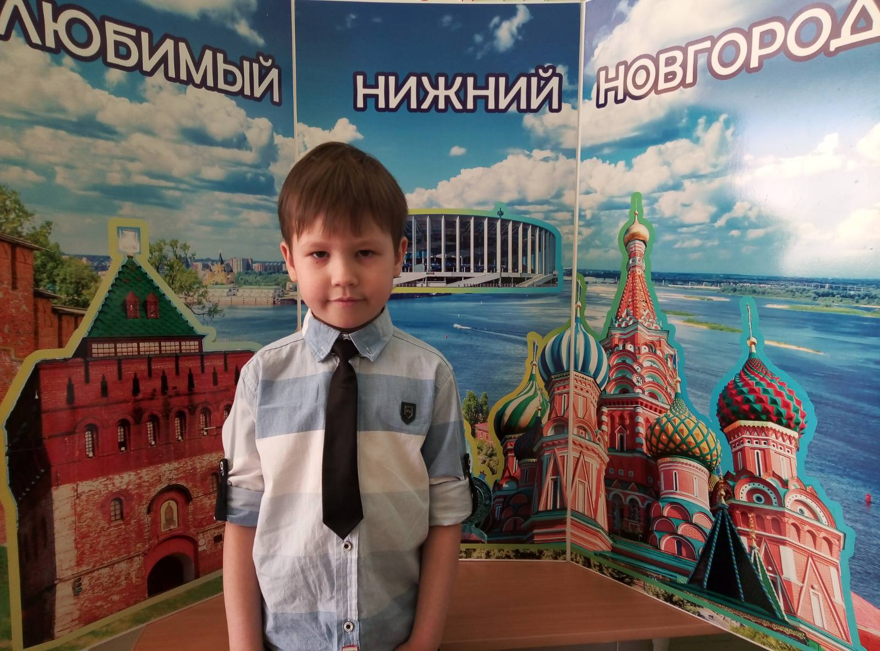
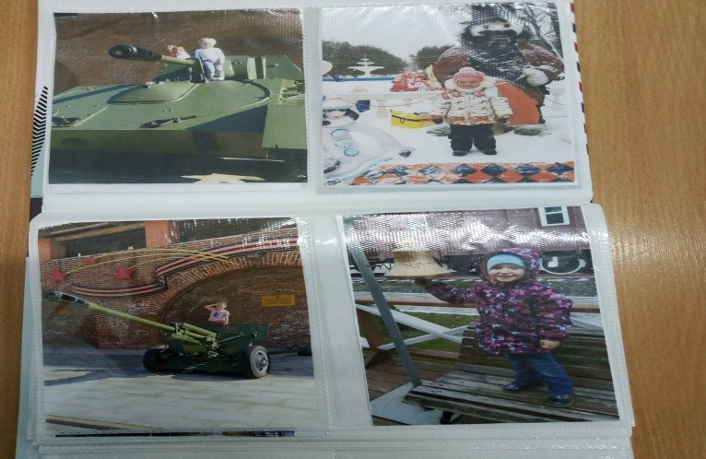
Создание фотоальбома «Мой город»
Участие в конкурсе чтецов «Край родной».

Slide 15
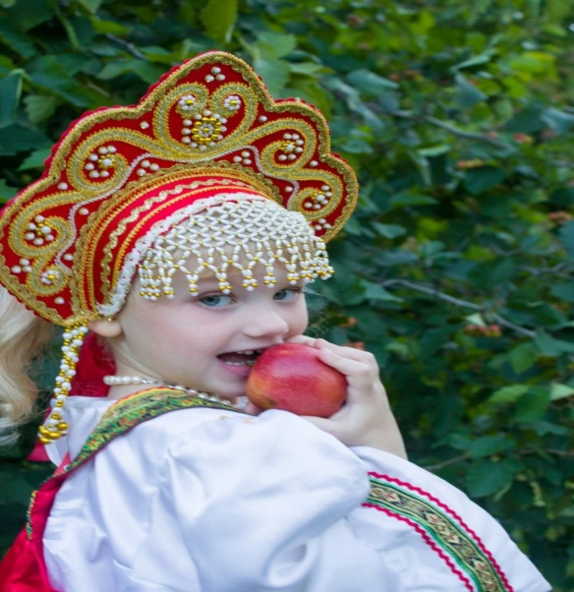

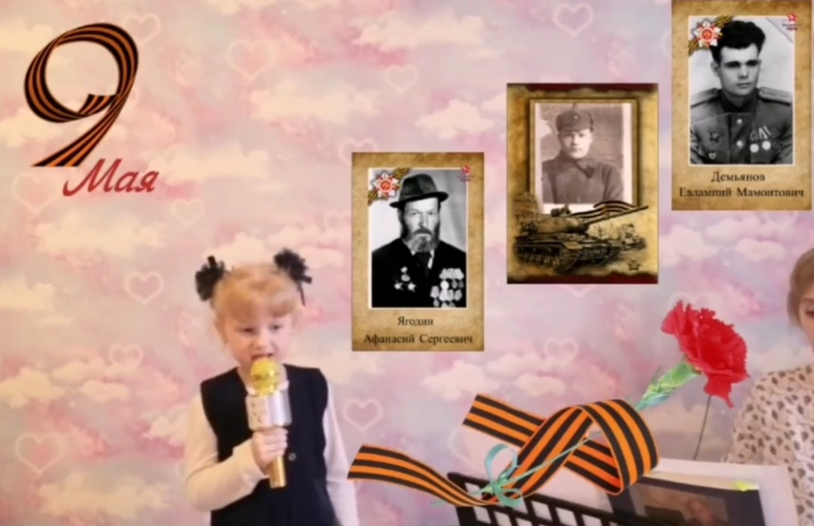
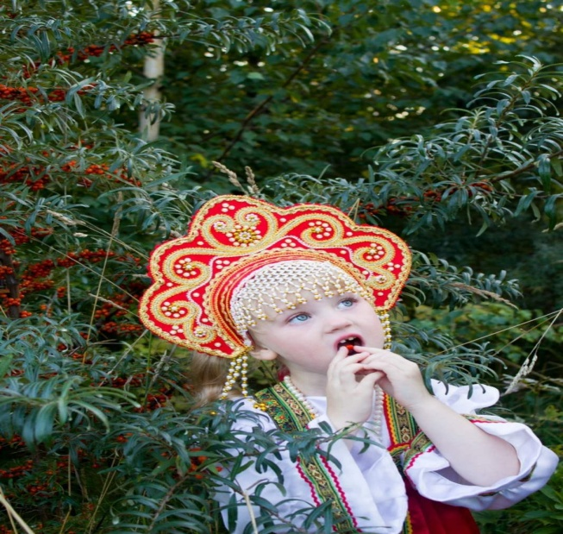
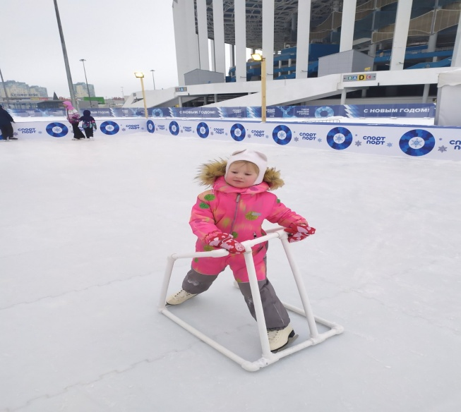
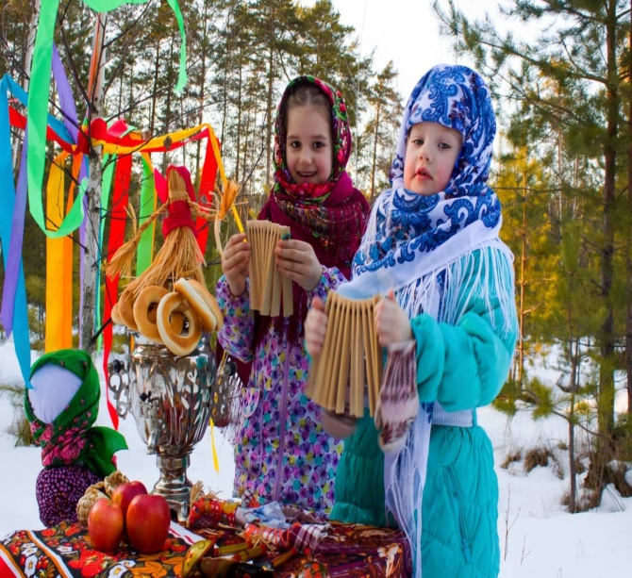
Взаимодействие с семьей

Slide 16

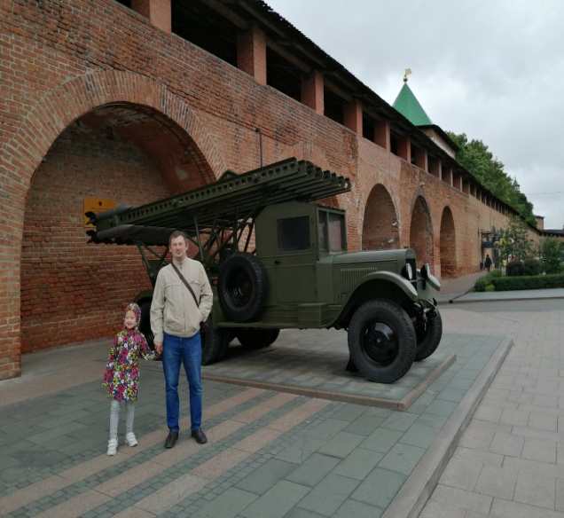
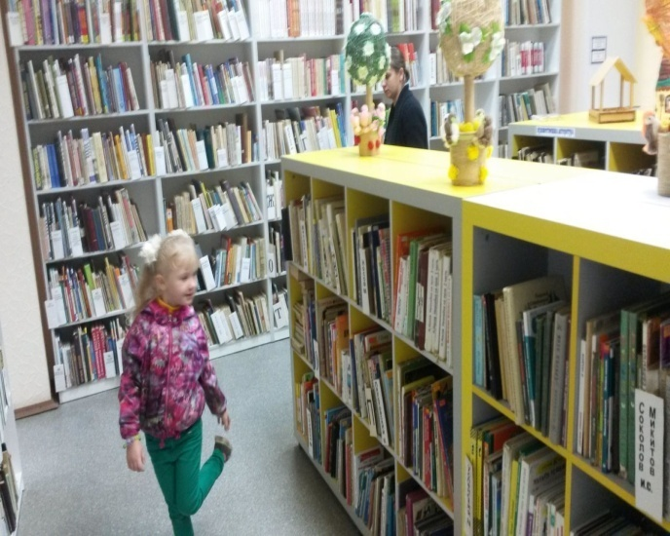
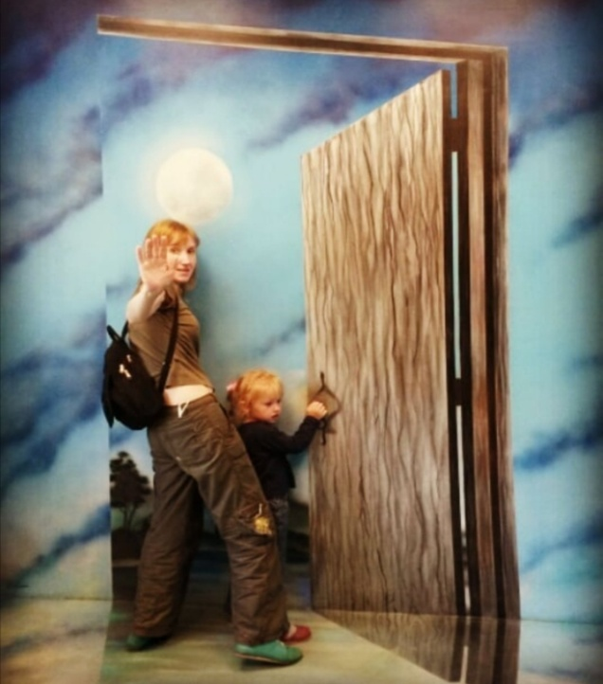
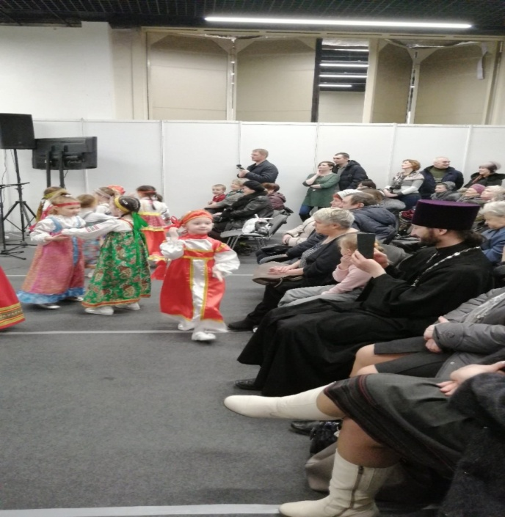
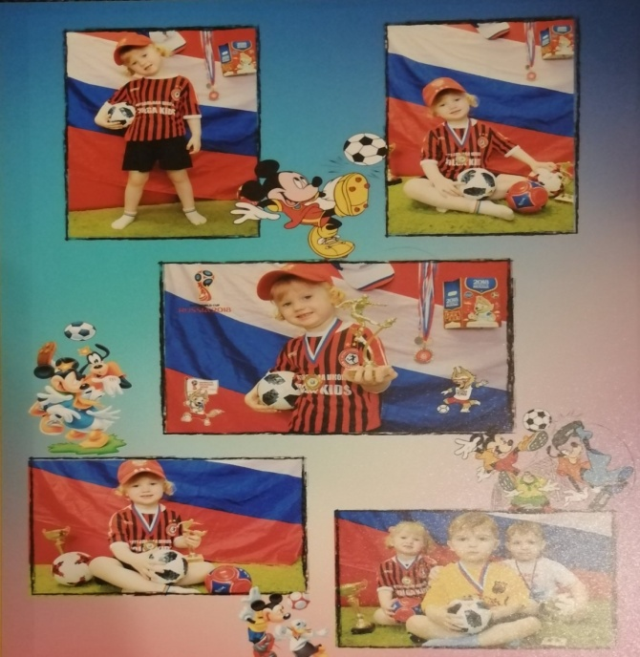

Slide 17
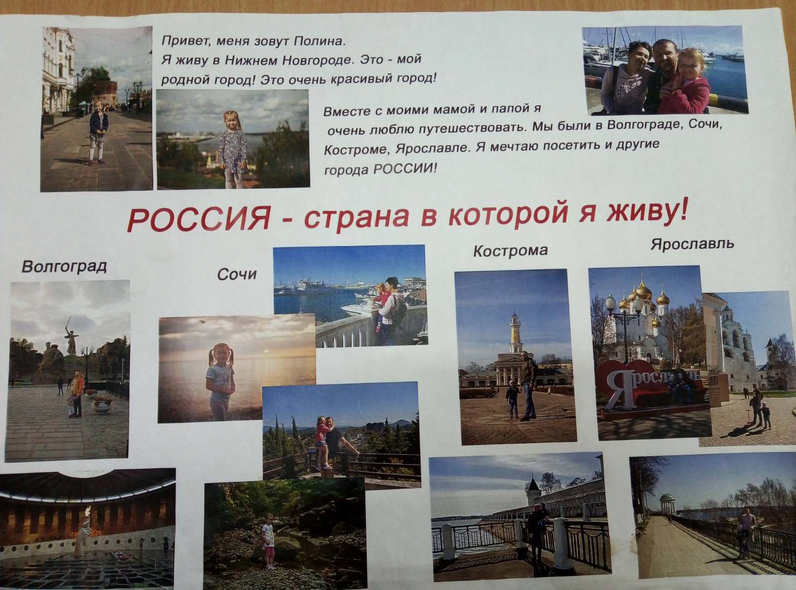
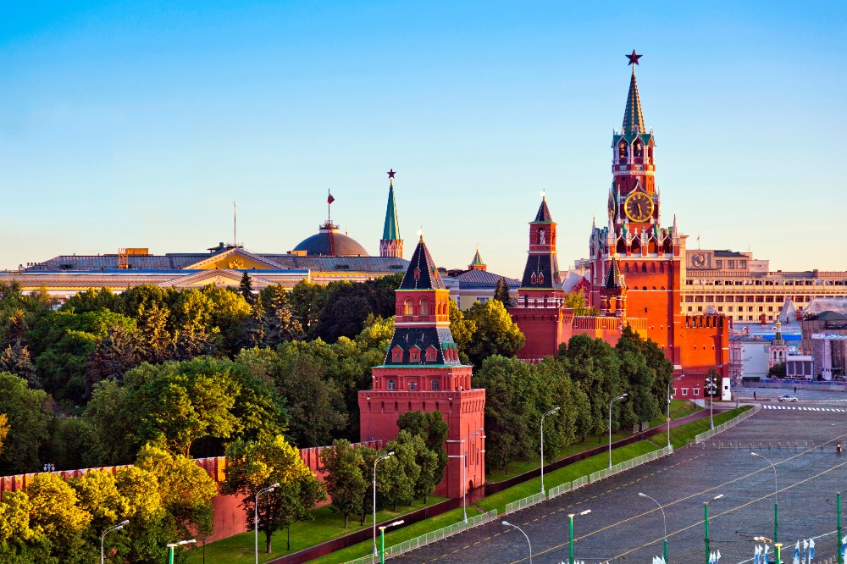
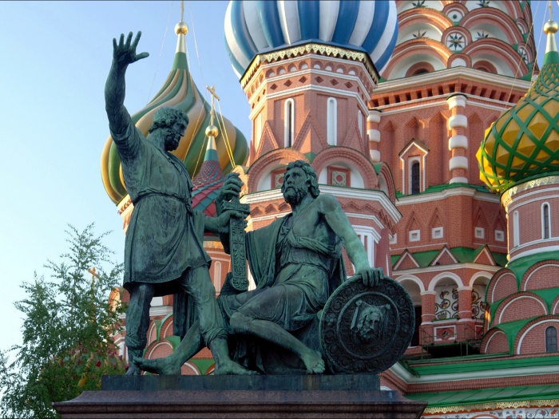
Родина моя РОССИЯ!!!

Slide 18
« Нравственно- патриотическое воспитание дошкольников»
Хочется верить, что проводимая работа по нравственно-патриотическому воспитанию дошкольников будет фундаментом для воспитания будущего поколения, обладающего духовно-нравственными ценностями, гражданско-патриотическими чувствами, уважающими культурное, историческое прошлое и настоящее России.

Slide 19
СПАСИБО
ЗА ВНИМАНИЕ

